Slide 1

Szkoła Podstawowa Nr 92 im. Jana Brzechwy w Warszawie

Slide 2

Rekrutacja 2016/2017
do Oddziałów Przedszkolnych
I Klas Pierwszych

Slide 3
Podstawa prawna
ustawa z dnia 7 września 1991 r. o systemie oświaty (t.j. Dz. U. z 2015 r. poz. 2156 z późn. zm.),
ustawa z dnia 29 grudnia 2015 r. o zmianie ustawy o systemie oświaty oraz niektórych innych ustaw (Dz.U. z 2016 r. poz. 35),
rozporządzenie Ministra Edukacji Narodowej z dnia 2 listopada 2015 r. w sprawie sposobu przeliczania na punkty poszczególnych kryteriów uwzględnianych w postępowaniu rekrutacyjnym, składu i szczegółowych zadań komisji rekrutacyjnej, szczegółowego trybu i terminów przeprowadzania postępowania rekrutacyjnego oraz postępowania uzupełniającego,

Slide 4
uchwała Rady m.st. Warszawy nr IV/54/2015 z dnia 15 stycznia 2015 r. w sprawie składania wniosków o przyjęcie do publicznych przedszkoli, szkół podstawowych i gimnazjów prowadzonych przez m.st. Warszawę,
uchwała Rady m.st. Warszawy nr IV/55/2015 z dnia 15 stycznia 2015 r. w sprawie określenia kryteriów rekrutacji do przedszkoli i oddziałów przedszkolnych w szkołach podstawowych prowadzonych przez m.st. Warszawę, które będą brane pod uwagę na drugim etapie postępowania rekrutacyjnego, określenia liczby punktów za każde z tych kryteriów oraz dokumentów niezbędnych do ich potwierdzenia z późn. zm. wprowadzonymi uchwałą nr XXIII/581/2016 z dnia 28 stycznia 2016 r.
uchwała Rady m.st. Warszawy nr XX/499/2015 z dnia 26 listopada 2015r. w sprawie określenia kryteriów rekrutacji do klas pierwszych szkół podstawowych prowadzonych przez m.st. Warszawę, liczby punktów za każde z tych kryteriów oraz dokumentów niezbędnych do ich potwierdzenia z późn. zm. wprowadzonymi uchwałą nr XXIII/583/2016 z dnia 28 stycznia 2016 r.

Slide 5
Co wynika z zapisów ustawy?
1. Obowiązek szkolny dziecka rozpoczyna się z początkiem roku szkolnego w roku kalendarzowym, w którym dziecko kończy 7 lat.
2. Dziecko w wieku 6 lat jest obowiązane odbyć roczne przygotowanie przedszkolne w przedszkolu lub w innej formie wychowania przedszkolnego.
3. Na wniosek rodziców naukę w szkole podstawowej może także rozpocząć dziecko, które w danym roku kalendarzowym kończy 6 lat. (jeżeli dziecko:
1) korzystało z wychowania przedszkolnego w roku szkolnym poprzedzającym rok szkolny, w którym ma rozpocząć naukę w szkole podstawowej, albo
2) posiada opinię o możliwości rozpoczęcia nauki w szkole podstawowej, wydaną przez publiczną poradnię psychologiczno-pedagogiczną albo niepubliczną poradnię psychologiczno-pedagogiczną)
4. Dzieci urodzone w roku 2009, które w roku szkolnym 2015/2016 rozpoczęły naukę w klasie I szkoły podstawowej, na wniosek rodziców, złożony w terminie do dnia 31 marca 2016 r., mogą w roku szkolnym 2016/2017 kontynuować naukę w klasie I szkoły podstawowej.

Slide 6

Co wynika z zapisów uchwał?

Slide 7

Organizacja pracy w oddziale przedszkolnym czas przeznaczony na realizację podstawy programowej wychowania przedszkolnego, wynosi nie mniej niż 5 godzin dziennie

Slide 8
co najmniej jedną piątą czasu należy przeznaczyć na zabawę (w tym czasie dzieci bawią się swobodnie, przy niewielkim udziale nauczyciela);
2) co najmniej jedną piątą czasu dzieci spędzają w ogrodzie, na boisku, w parku itp. (organizowane są tam gry i zabawy ruchowe, zajęcia sportowe, obserwacje przyrodnicze, itd.);
3) najwyżej jedną piątą czasu zajmują różnego typu zajęcia dydaktyczne, realizowane według programu wychowania przedszkolnego;
4) pozostały czas – dwie piąte czasu nauczyciel może dowolnie zagospodarować (w tej puli czasu mieszczą się w szczególności czynności opiekuńcze, samoobsługowe, organizacyjne).

Slide 9
Obszary
Działalności Edukacyjnej

Slide 10
1. Kształtowanie umiejętności społecznych dzieci
2. Kształtowanie czynności samoobsługowych, nawyków higienicznych i kulturalnych. Wdrażanie dzieci do utrzymywania ładu i porządku.
3. Wspomaganie rozwoju mowy oraz innych umiejętności komunikacyjnych dzieci.
4. Wspieranie dzieci w rozwijaniu czynności intelektualnych, które stosują w poznawaniu i rozumieniu siebie i swojego otoczenia.
5. Wychowanie zdrowotne i kształtowanie sprawności fizycznej dzieci

Slide 11
6. Wdrażanie dzieci do dbałości o bezpieczeństwo własne oraz innych.
7. Wychowanie przez sztukę
8. Wspomaganie rozwoju intelektualnego dzieci poprzez zabawy konstrukcyjne, budzenie zainteresowań technicznych.
9. Pomaganie dzieciom w rozumieniu istoty zjawisk atmosferycznych i w unikaniu zagrożeń.
10. Wychowanie dla poszanowania roślin i zwierząt.
11. Wspomaganie rozwoju intelektualnego dzieci wraz z edukacją matematyczną.
12. Kształtowanie gotowości do nauki czytania i pisania.
13. Wychowanie rodzinne, obywatelskie i patriotyczne.
14. Przygotowanie dzieci do posługiwania się językiem obcym nowożytnym.

Slide 12

Organizacja pracy w I klasie
Tygodniowy wymiar obowiązkowych zajęć edukacyjnych dla uczniów klasy I wynosi 20 godzin.

Slide 13
Edukacja:
polonistyczna
muzyczna
plastyczna
społeczna
przyrodnicza
matematyczna
zajęcia komputerowe
zajęcia techniczne
wychowanie fizyczne i edukacja zdrowotna
język obcy nowożytny – j. angielski

Slide 14
Baza szkoły

Slide 15
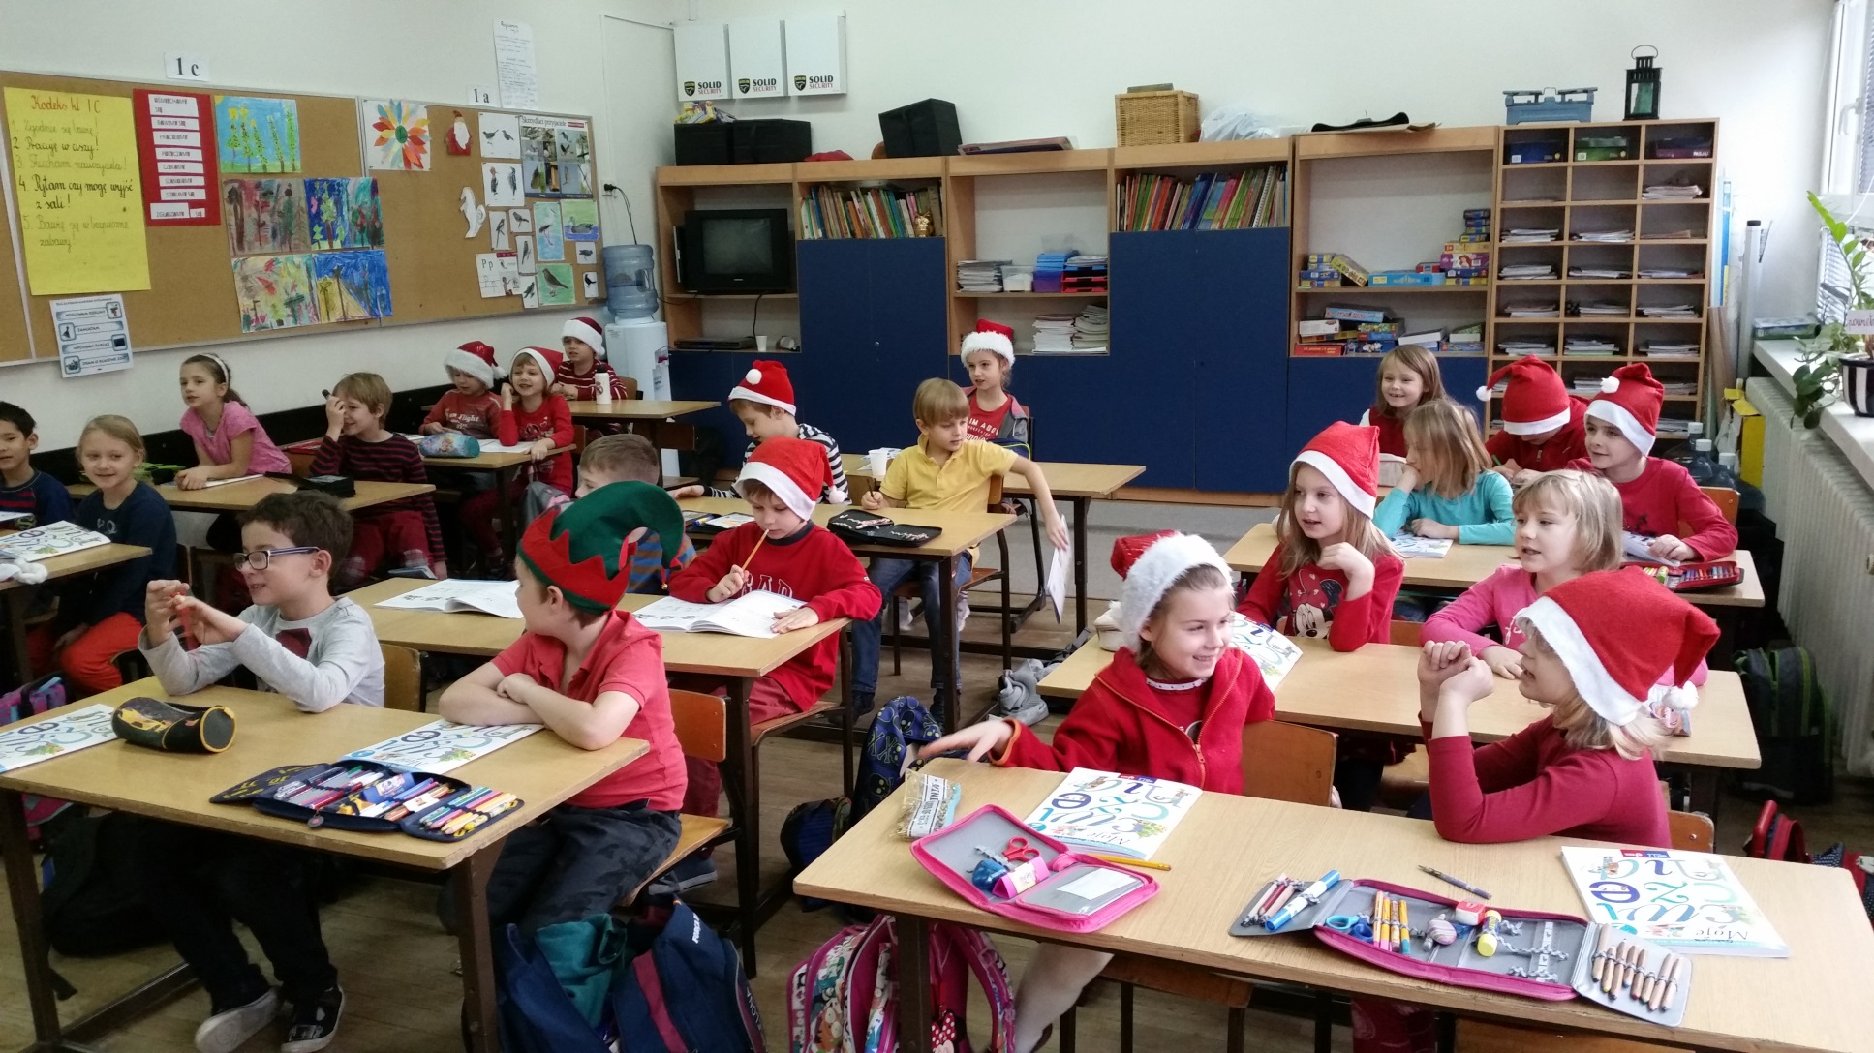
Miejsce do nauki

Slide 16
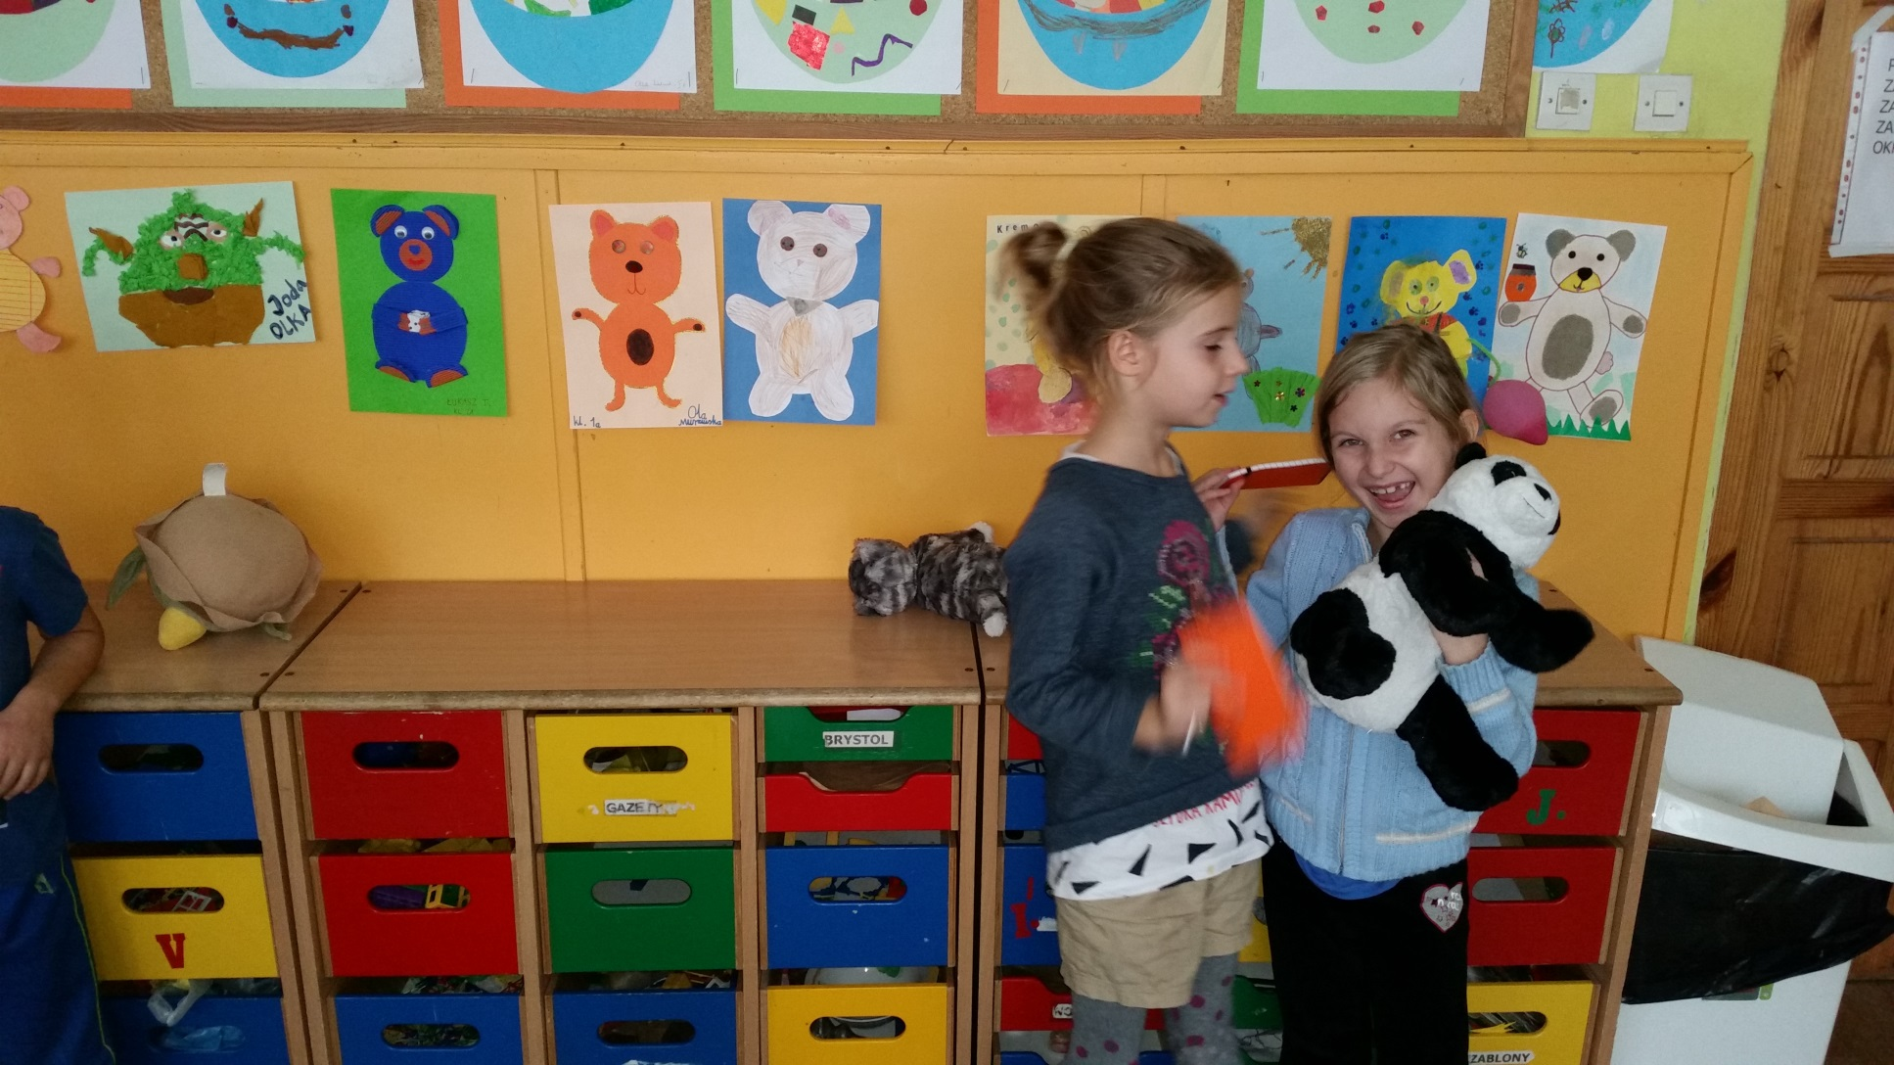
Miejsce do zabawy

Slide 17
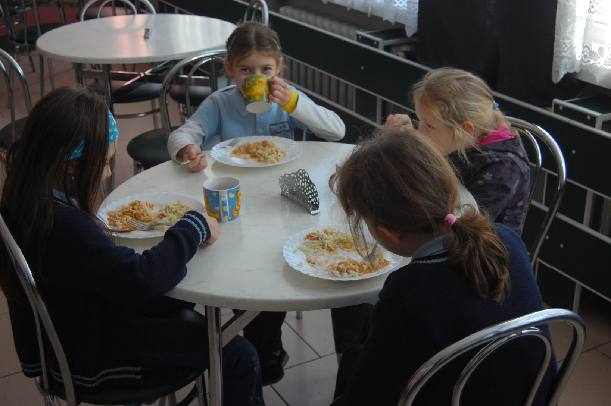
Stołówka

Slide 18
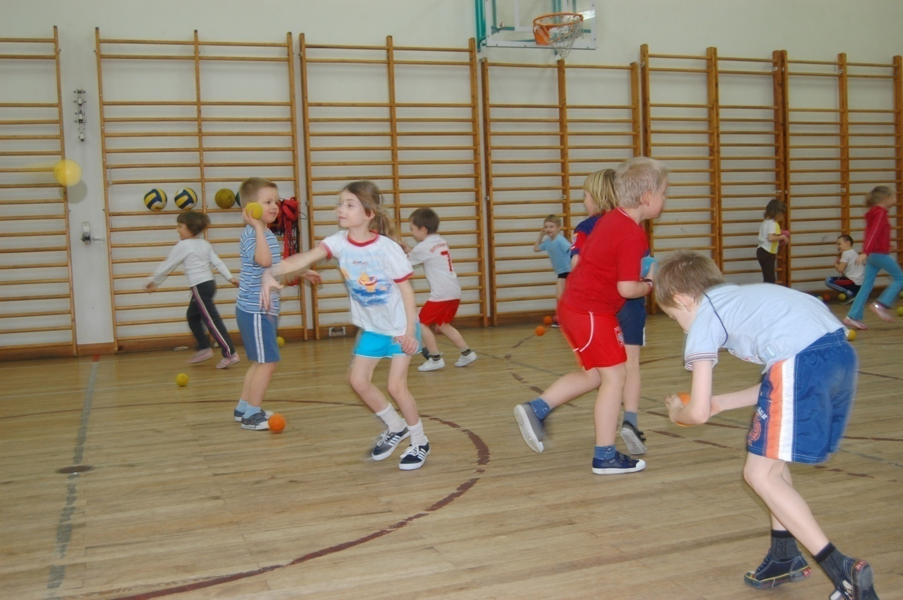
Sala gimnastyczna

Slide 19
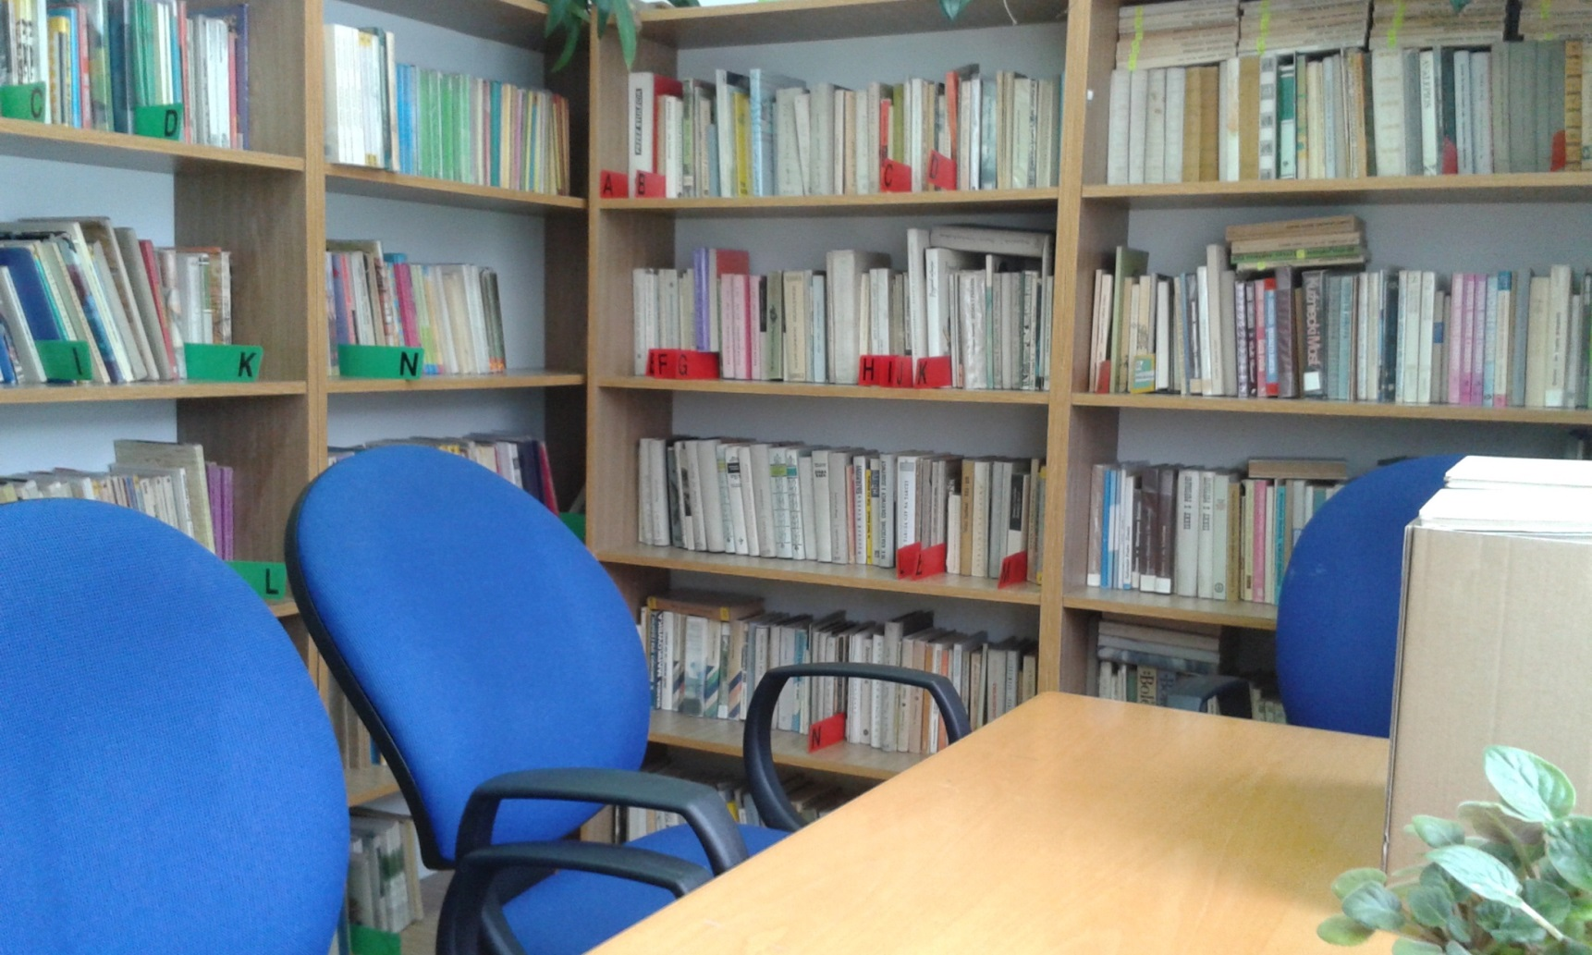
Biblioteka

Slide 20
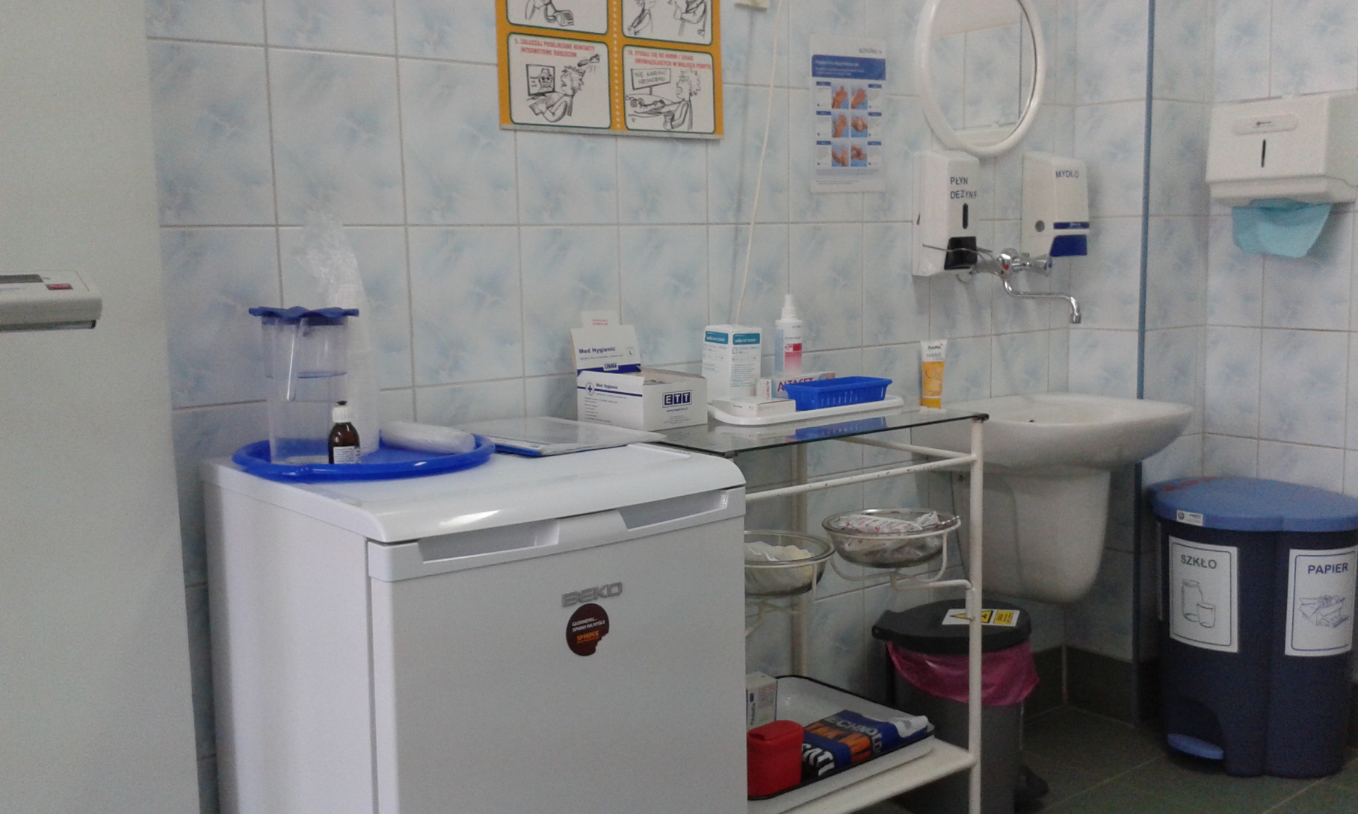
Gabinet Pielęgniarki

Slide 21
Ciekawe
Metody Pracy

Slide 22
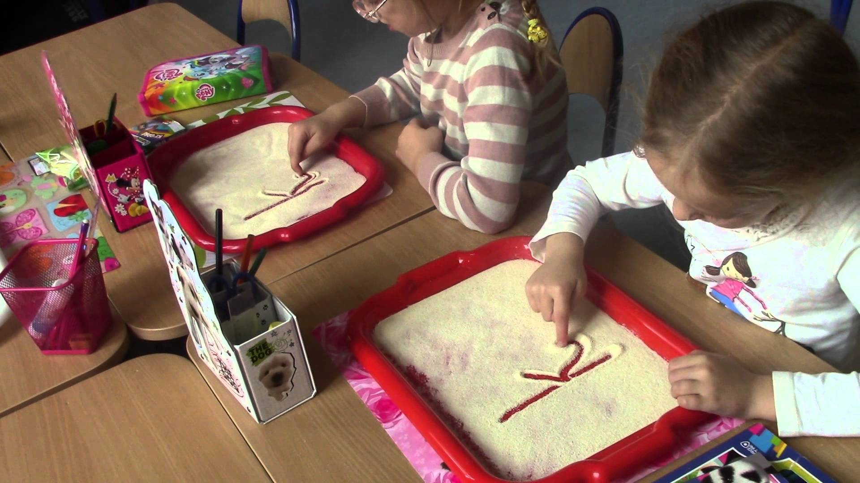
Metoda Dobrego Startu

Slide 23
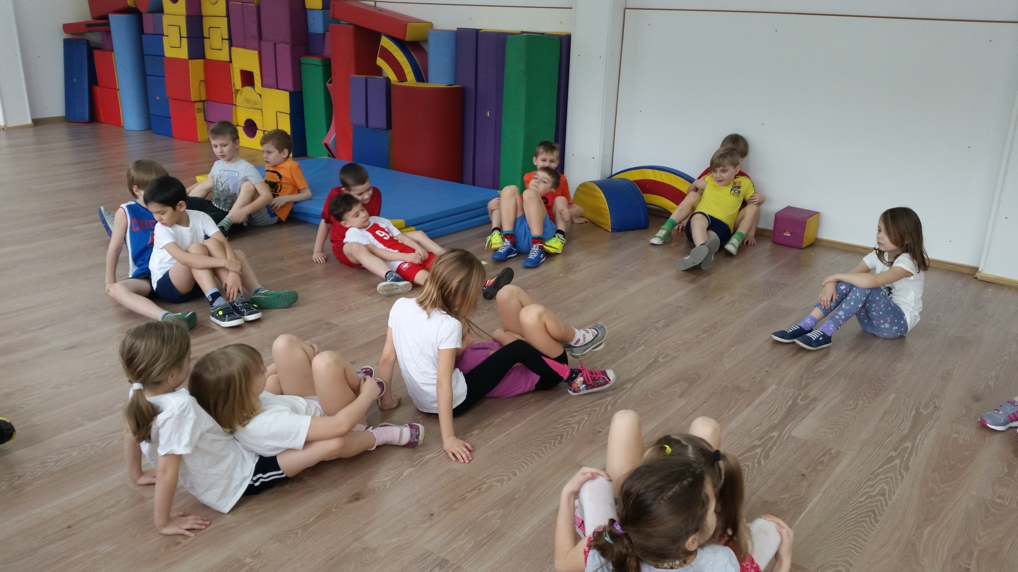
Metoda
Ruchu Rozwijającego

Slide 24
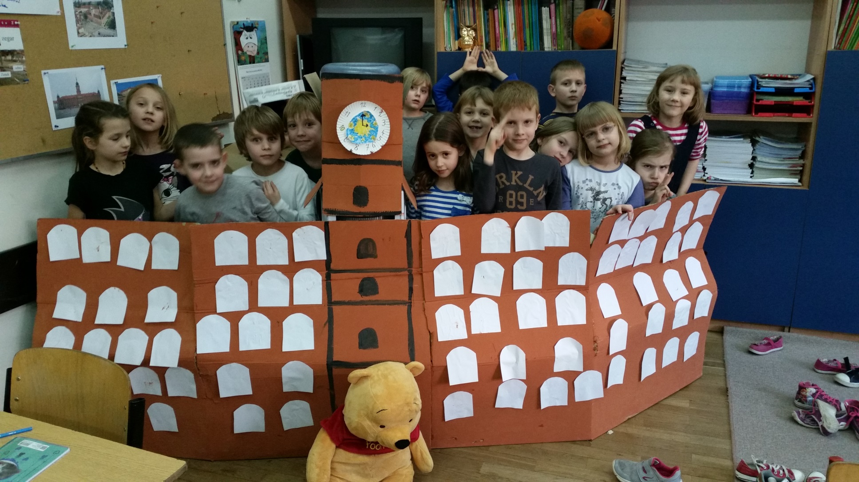
Metoda Projektu

Slide 25
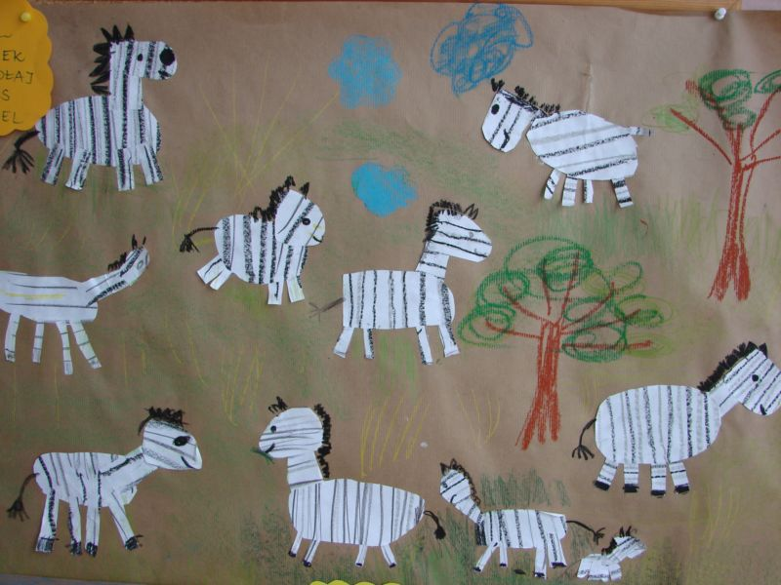
Edukacja Przez Ruch

Slide 26
ZAJĘCIA POZALEKCYJNE

Slide 27
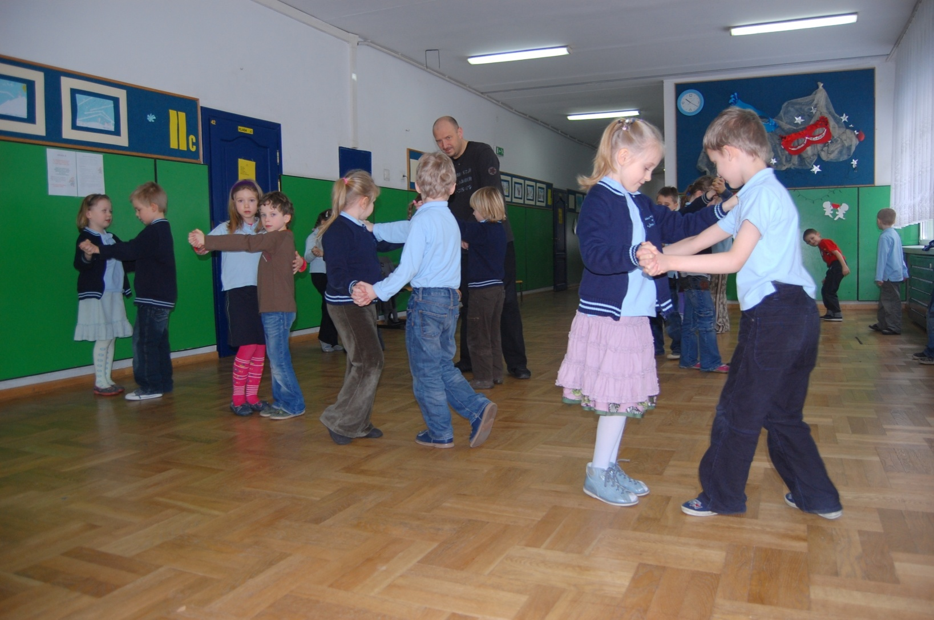
Zajęcia taneczne

Slide 28
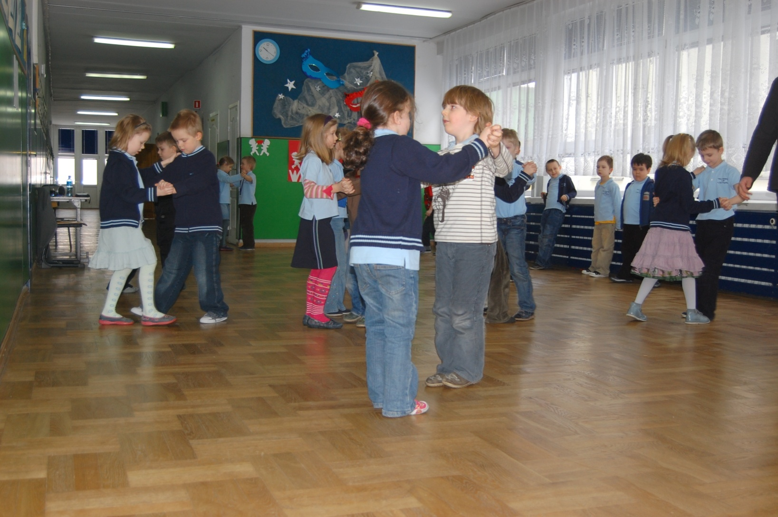

Slide 29

Szachy

Slide 30
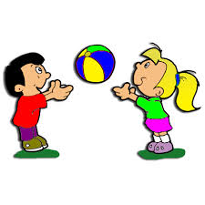
Dodatkowe zajęcia pozalekcyjne

Slide 31
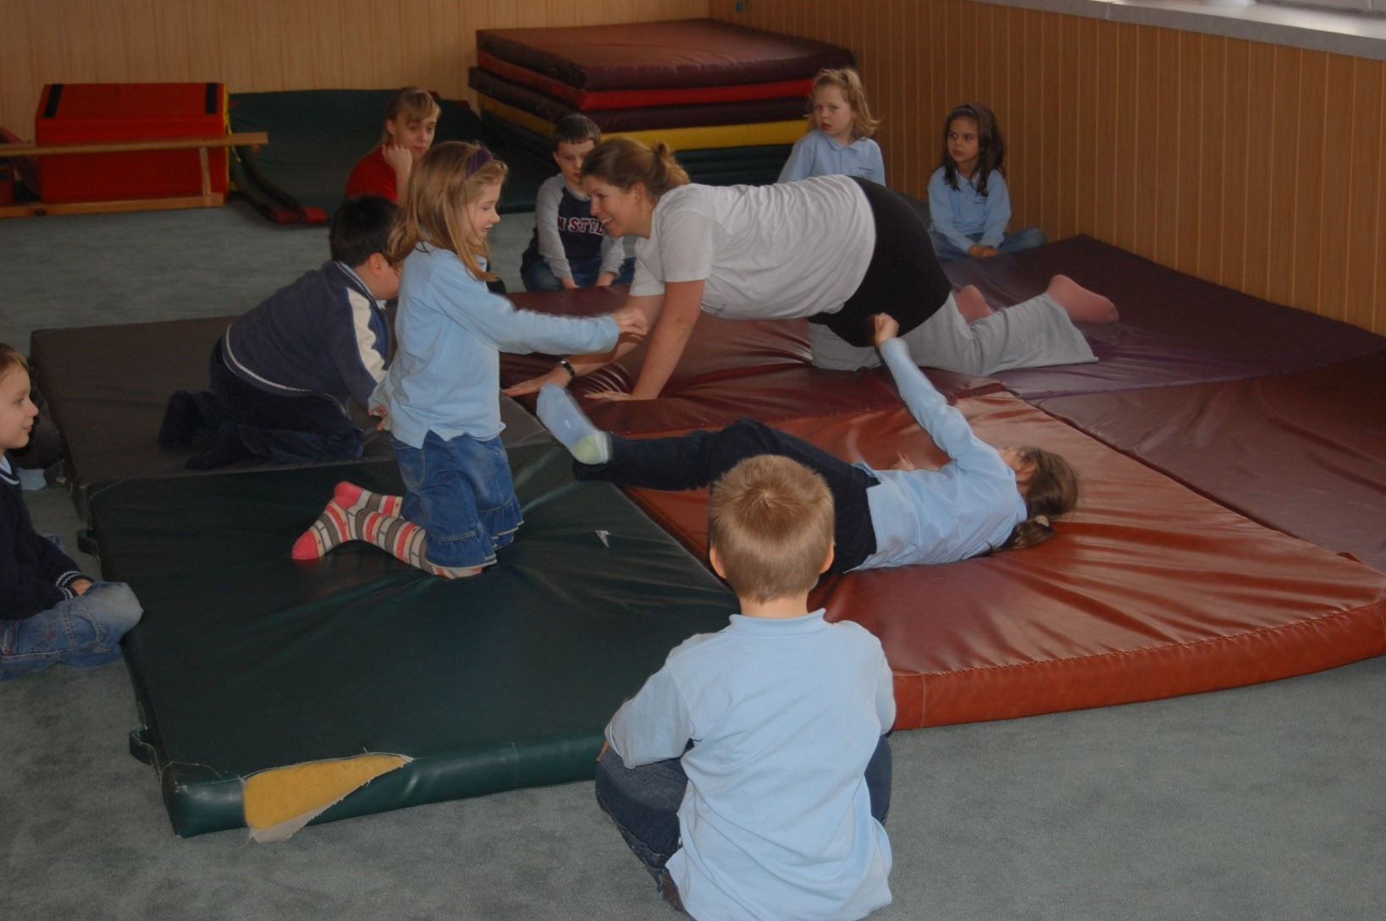
Zajęcia sportowe

Slide 32
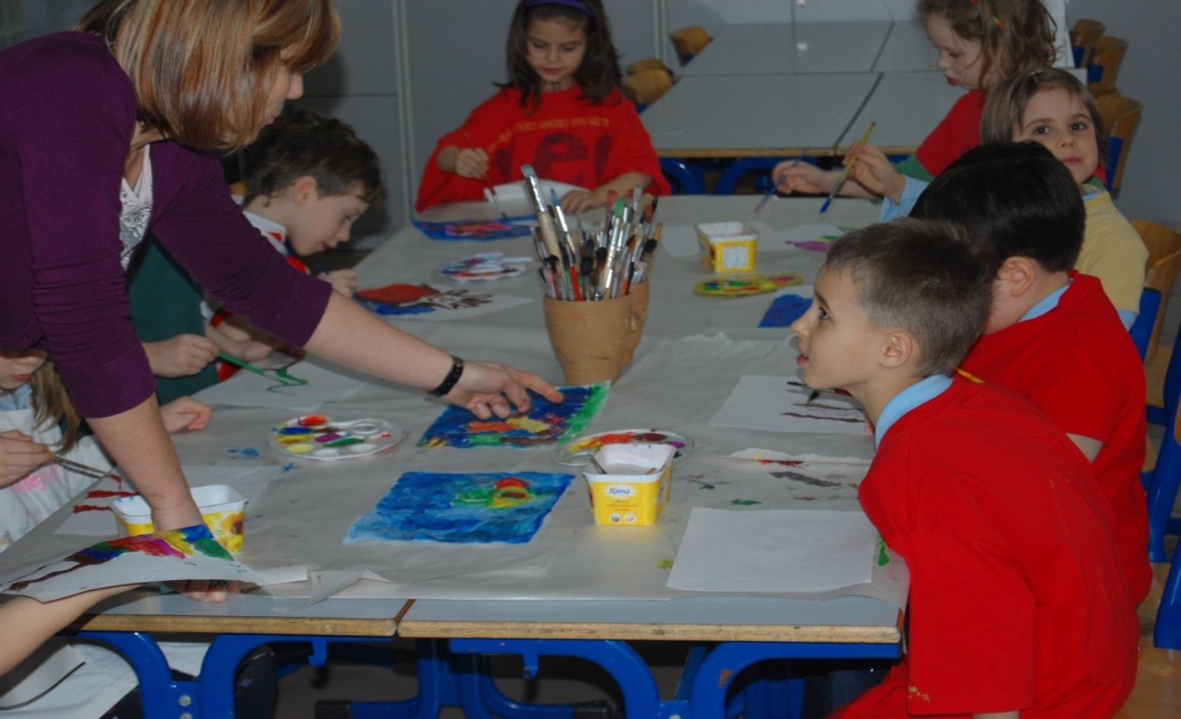
Zajęcia w pracowni plastycznej

Slide 33
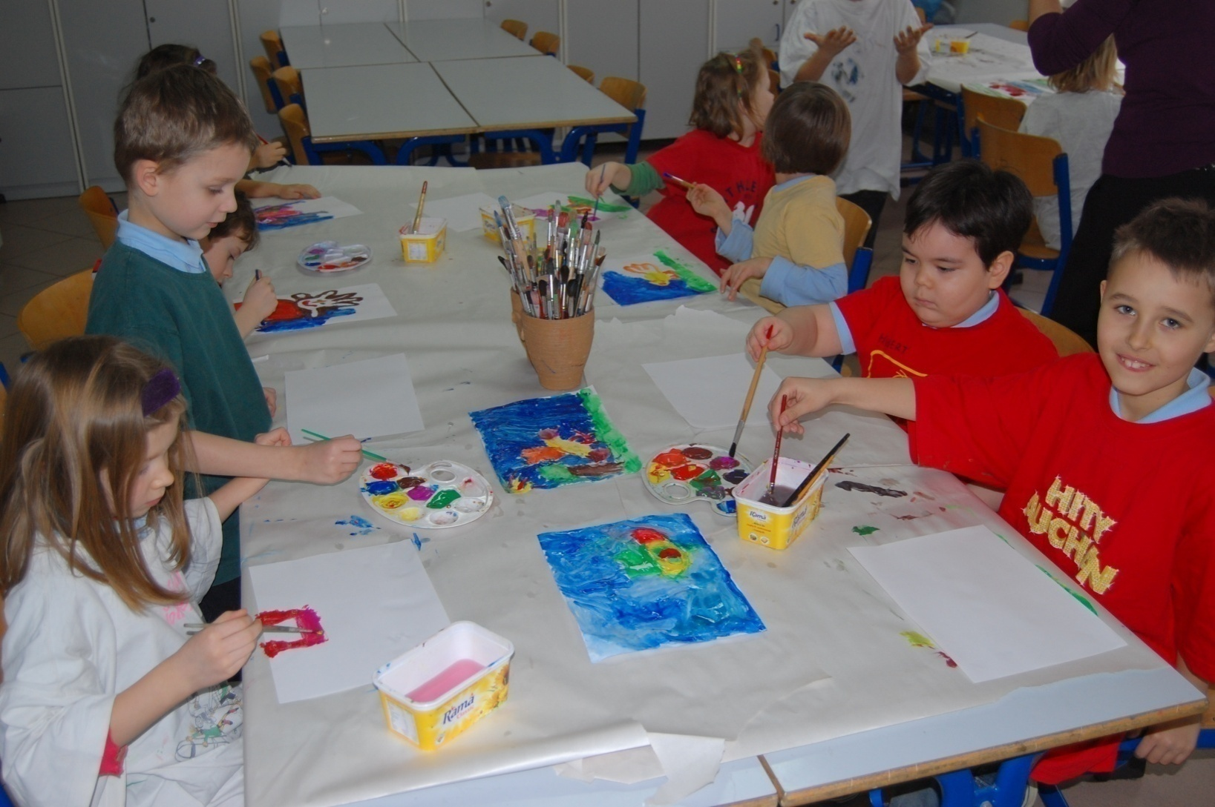

Slide 34

Judo

Slide 35
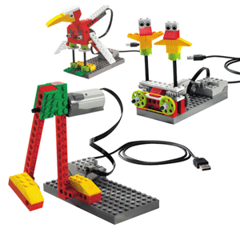
Robotyka

Slide 36
Imprezy szkolne i klasowe

Slide 37
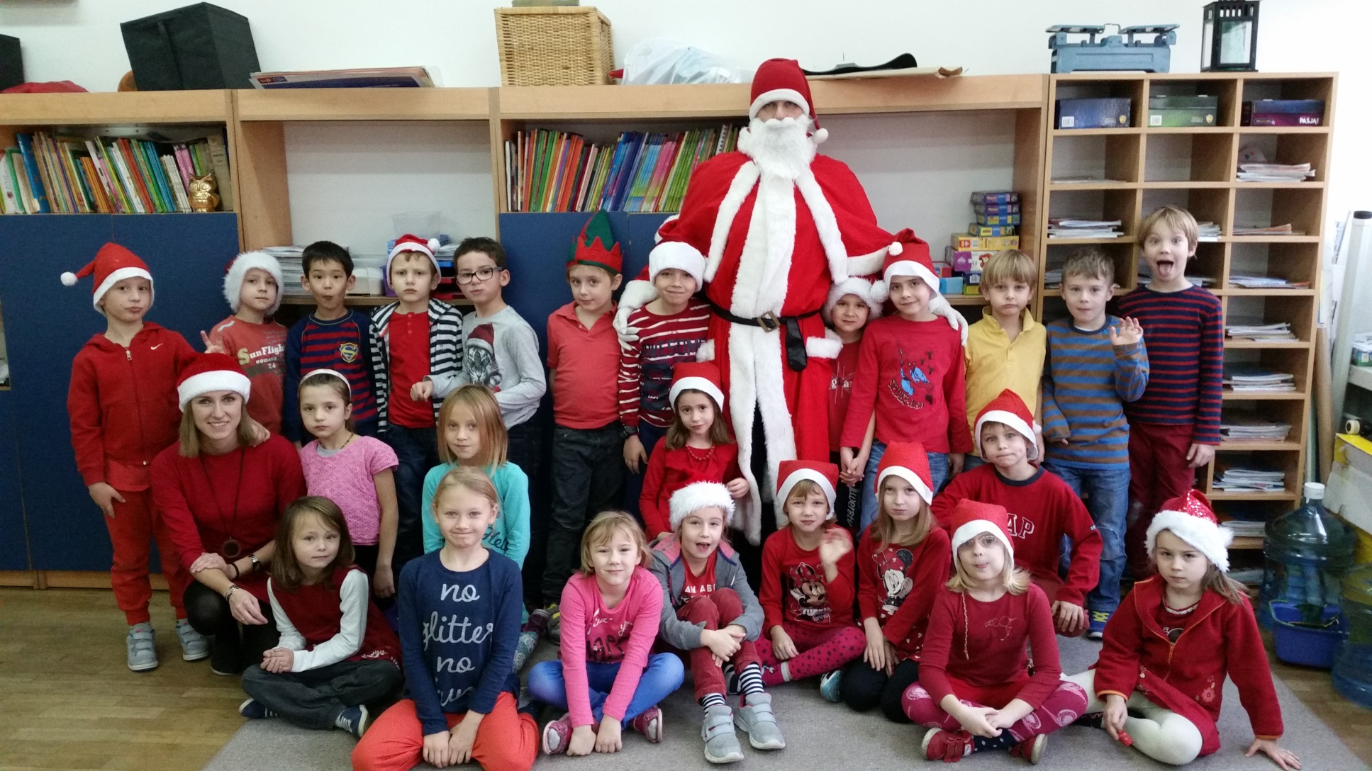
Mikołajki

Slide 38
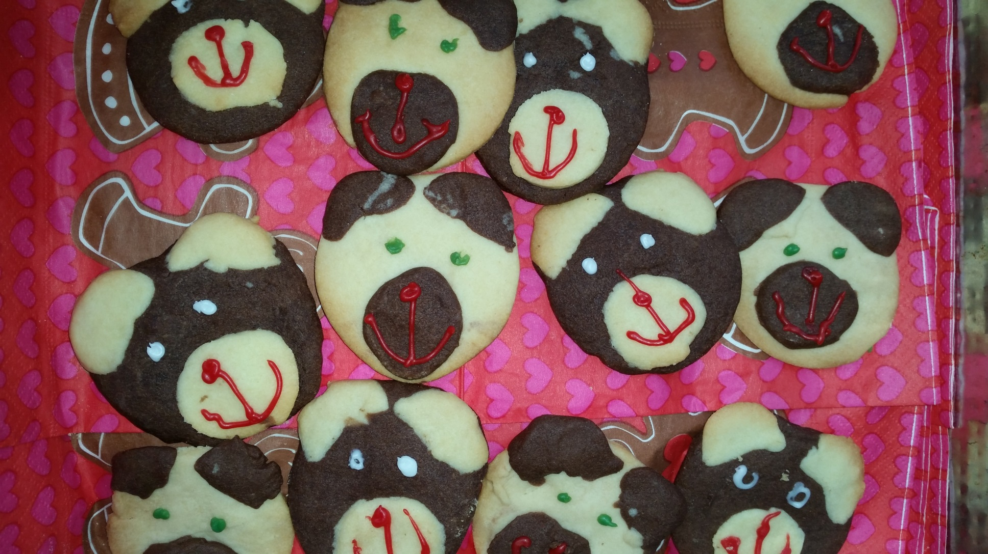
Dzień Pluszowego Misia

Slide 39
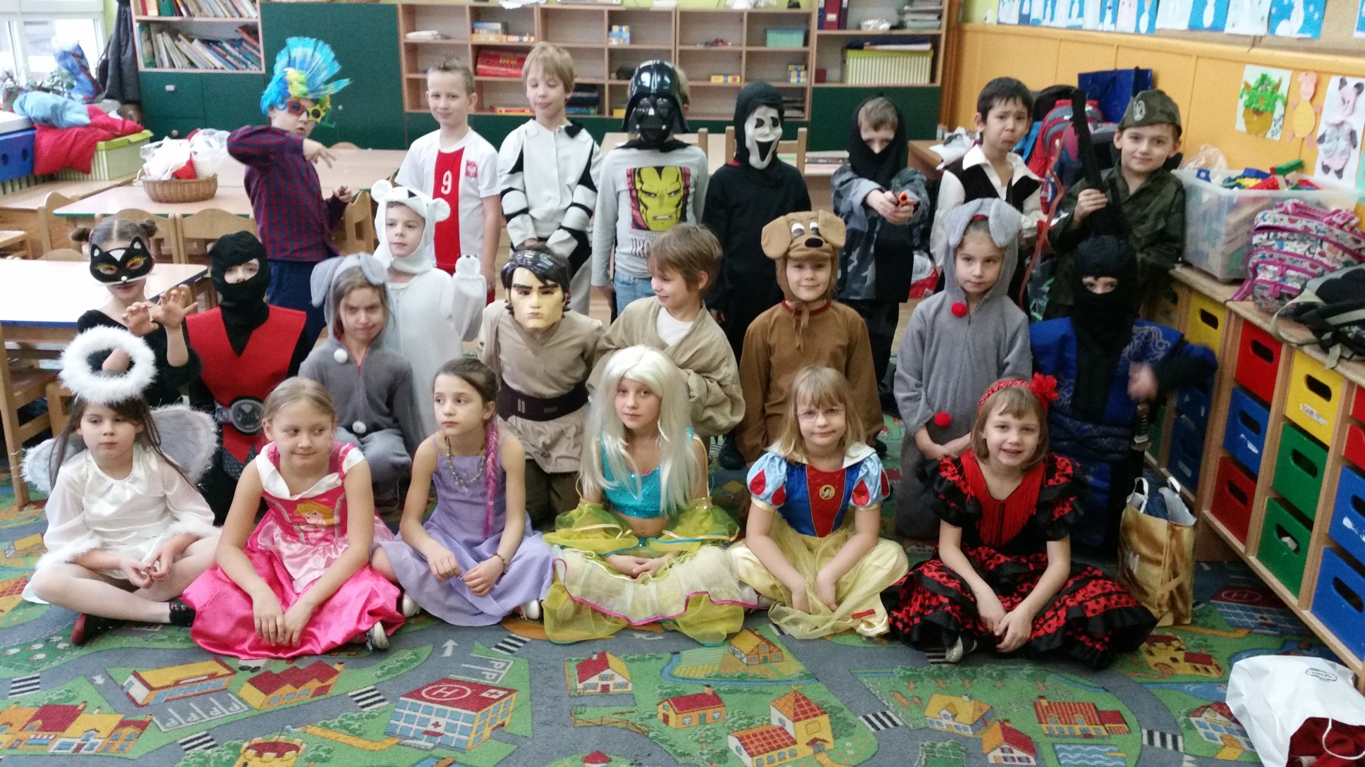
Bal Karnawałowy

Slide 40
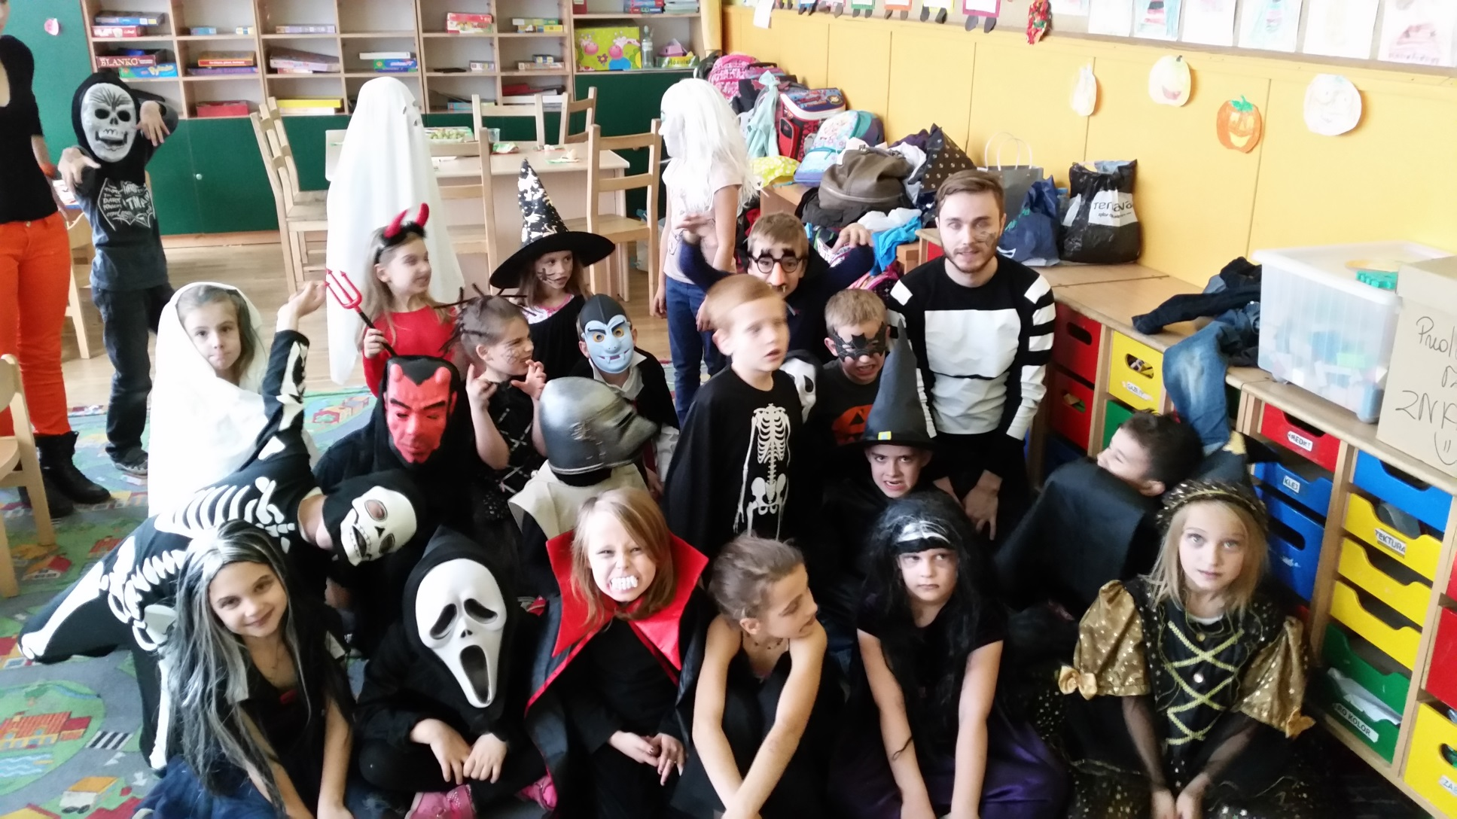
Halloween

Slide 41
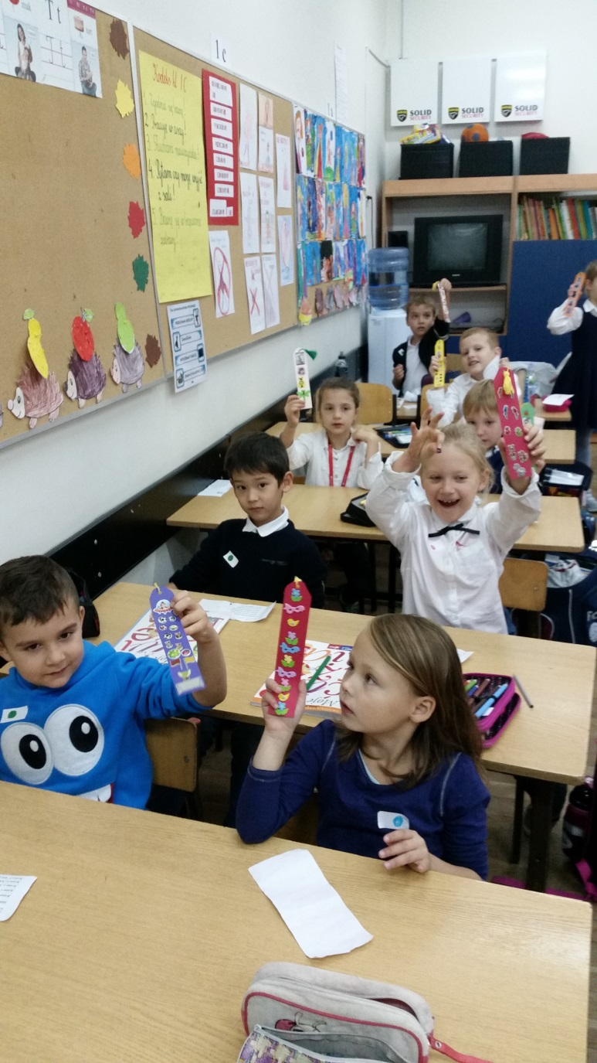
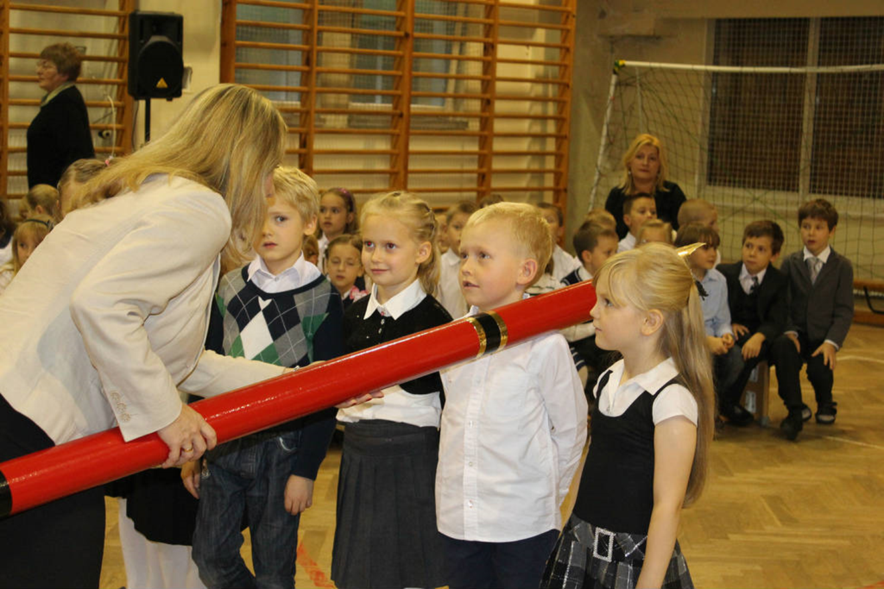
Pasowanie Na Ucznia

Slide 42
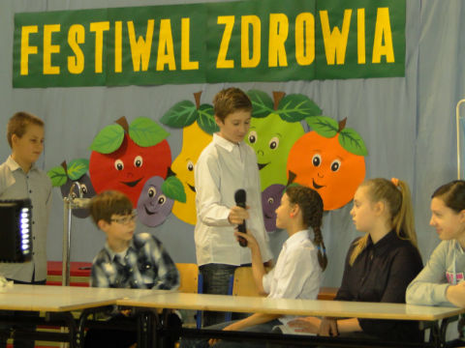
Festiwal Zdrowia

Slide 43
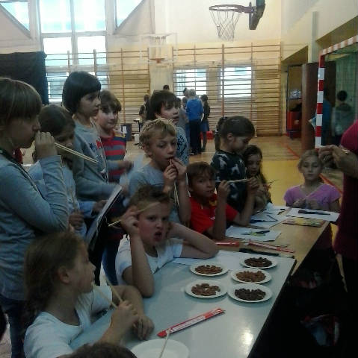

Slide 44
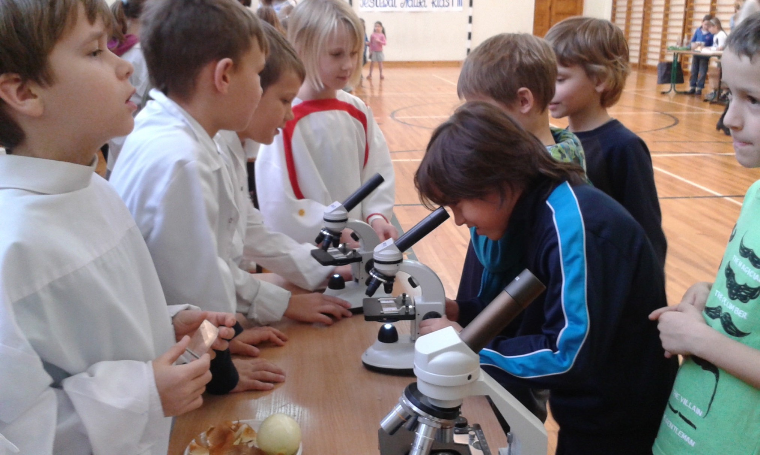
Festiwal Nauki

Slide 45
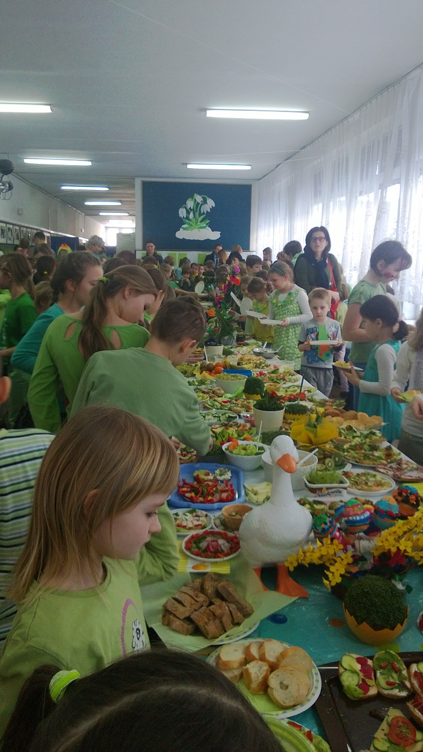
Powitanie Lata

Slide 46
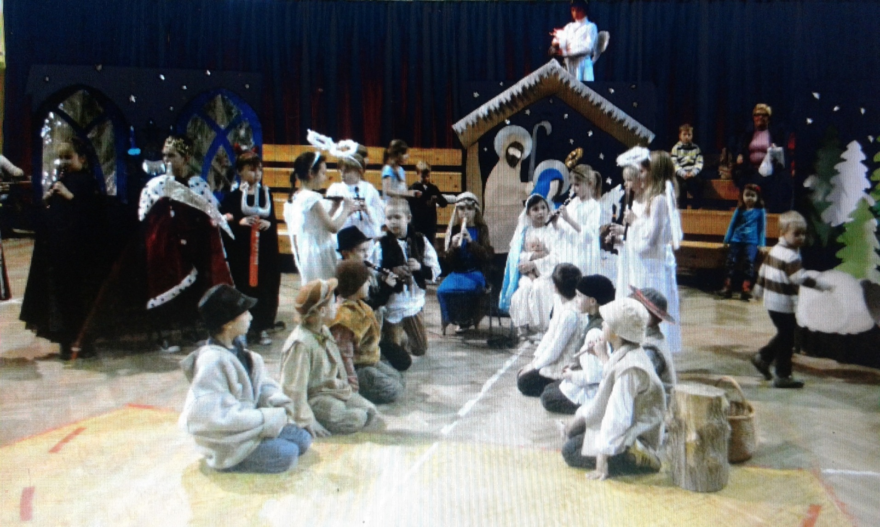
Mikołajkowa Integracja Świąteczna

Slide 47

Pomoc Specjalistów

Slide 48
Dziękujemy za uwagę!

